Slide 2
Слово «икона» —
греческое, в переводе на славянский язык означает «образ»

Slide 3
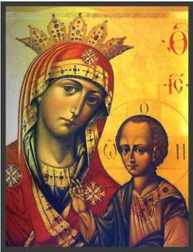
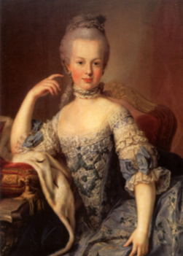

Slide 4
иконописец - человек пишущий иконы
художник –
человек рисующий картины

Slide 7
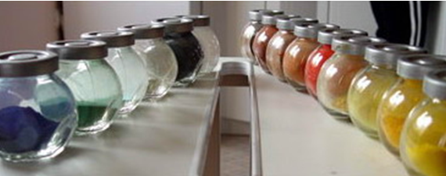
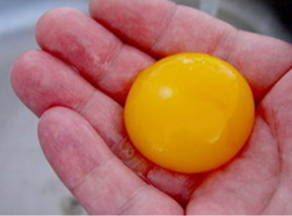
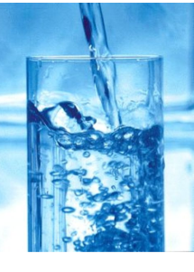

Slide 10
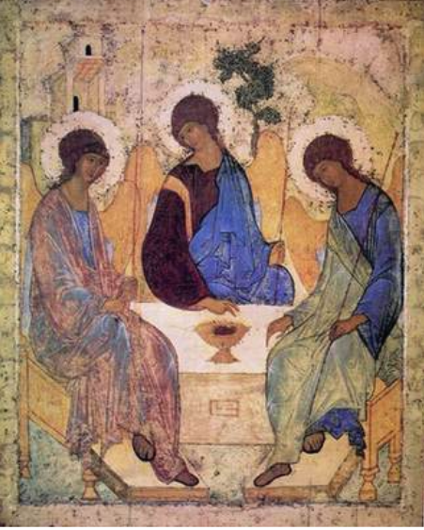

Slide 13
Спасибо за внимание

